Slide 1

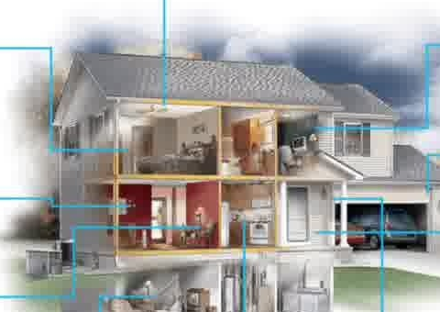
2025级二年级小学期
Design and build
2026年夏季
Dr. QihuiYE
SMART HOME · TELECOM · IOT · EIE · IST
2026年7月1日

Slide 2
design and build项目
课程目标
目标
DnB项目的目标？
01
独立解决工程问题
把课堂知识转化为
可运行的工程原型
02
在实践场景中应用所学知识
03
跨专业协作，获得小组工作经验
鼓励主动性、工程判断与创新意识。
04
了解设计项目不同环节的工作
计入工程环境成绩
(核心课，DnB是其中一部分)
核心提醒
D&B 项目将计入你的工程环境成绩
02

Slide 3
D&B 项目（组织方式）
小组以“小型工程设计团队”的方式运行，四个专业方向共同完成同一个智能家居系统。
分组
竞赛
资源
– 每组 10/11 名学生（已分配）
– 每组包含电信、电子、物联网、智科四个专业学生
– 组内设置两个专业部门
– 鼓励展示完整系统与创新亮点
– 硬件套件和电子元件
03

Slide 4
时间安排：阶段 1（7月6日-7月10日）培训与独立组件开发
01
培训
02
分方向任务
03
评估
在 BUPT 教师指导下，分别接受相应技能培训。
电管、电子：机电系统设计
物联网、智科：集成数据智能系统
培训结束时，根据技能与阶段成果进行评估。
阶段 1 的重点不是“做完全部项目”，而是把各专业组件开发到可集成、可评估的状态。
阶段产出：可独立运行的组件、技能证明、与阶段 2 集成相关的设计决策。
04

Slide 5
时间安排：阶段 2（大约在9月中，小组验收）系统集成与最终交付
组件集成
1
所有成员完成培训后，开始集成完整系统。
关键成功条件
持续开发
✓ 沟通清晰
✓ 版本同步
✓ 接口定义明确
✓ 责任分配到人
2
可以继续修改或扩展阶段 1 完成的组件。
创新加分
3
可以为项目添加额外功能与创新点。
提交与演示（小组验收）
4
团队协作是系统集成的核心
计划在 9 月中提交；
阶段 2 开始时会有邮件通知汇报与演示安排。
05

Slide 6
2026年Design and build题目（智能家居原型）
任务：设计并搭建以安全与舒适为核心的智能家居系统原型。
系统应包含用于监测与控制的电子装置，如传感器、显示屏、摄像头与执行机构；同时支持授权人员门禁、目标识别、安防监控和友好图形界面。
扩展方向可包括：门窗状态检测、灯光亮度调节、室内温度显示，以及温度过高时自动启动风扇。
安全 · 舒适 · 监测 · 控制
自动门禁
摄像头
温度监测
智能家居原型：从硬件模型到数据智能
06

Slide 7
【电管、电子专业】 硬件模型与控制软件
基本要求
门禁
监控
温控
入户门可通过可信方式（如 PIN、人脸识别等）为授权人员打开。
监控摄像头能够拍摄并本地保存照片。
显示室内温度；温度过高时启动风扇。
以及 电机化功能：如入口闸门、风扇/空调系统等。
挑战 / 高级功能
1. 检测门窗开闭并显示状态。
2. 控制灯光亮度并显示当前亮度。
3. 自行设计的其他功能。
电管、电子专业重点：让物理模型可靠运行，并把控制逻辑做清楚、做稳定。
07

Slide 8
【物联网、智科专业】数据访问软件与智能识别
基本要求
数据管理
目标识别
GUI 展示
存储并管理授权人员信息。
从硬件模型获取图像，并用 YOLO 识别目标。
开发图形界面，展示必要信息。
以及人脸识别开启门禁：至少实现2真1假。
挑战 / 高级功能
1.远程控制：通过GUI界面远程控制灯、空调的开关等。
2.自行设计的其他功能：通过摄像头检测到灯泡图片后，控制灯亮。
物联网、智科专业重点：把数据、识别算法与可视化界面连接成可用的信息系统。
08

Slide 9
小组交付材料预览
阶段 2 不只交付“硬件能跑”，还要把产品、过程与团队管理讲清楚。
短视频广告
项目报告
计划与纪要
制作短视频广告（最长 30 秒），突出系统价值与创新点。
覆盖所有交付物的综合报告；解释阶段 1 的设计过程与关键决策。
说明阶段 2 的计划与管理；包括时间线、甘特图和团队会议纪要。
提示
以上交付材料应注意版式、清晰度，后续会有邮件通知提交时间和方式
09

Slide 10
小组验收的评价标准（系统 + 文档 + 团队）
创新设计
完整文档
优秀团队合作
周密计划
有效营销
不只是电路 / 软件
✓ 美观：外观效果
✓ 易用性：用户友好
✓ 可维护性：可持续性
✓ 预算：成本更低
10

Slide 11
我们进入阶段 2 时再见。
祝大家暑期愉快！
谢谢
2026年7月1日

